Slide 1
SIFT - Transformação de recurso
Escala Invariante
Lucas Matheus dos Santos

Slide 2
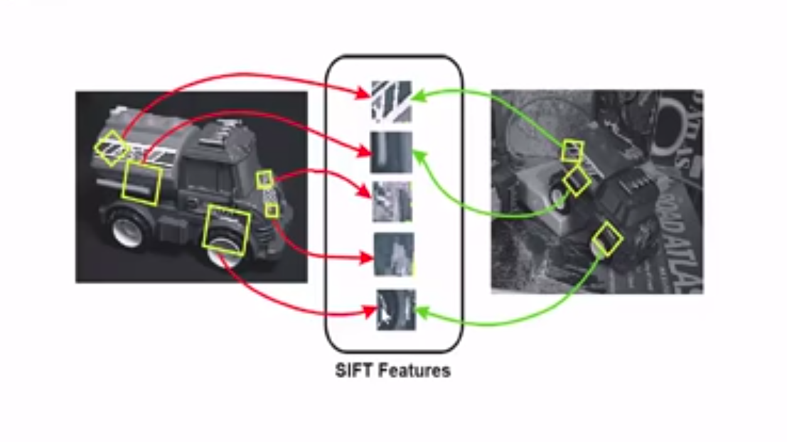
Algoritmo de extração de características

Slide 3
4 Etapas do SIFT

Slide 4
1º Seleção de pico de espaços de escala
Encontre locais em potenciais baseados em diferentes escalas de imagem.
Os pontos de interesse são aqueles que permitem descrever as características de um objeto mesmo sem qualquer outra informação.

Slide 5
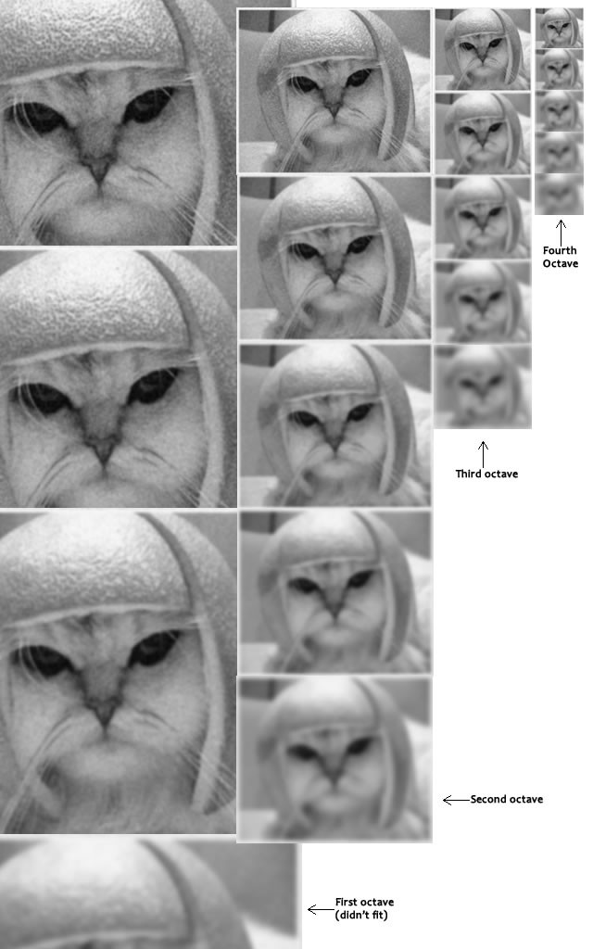

𝐿(𝑥, 𝑦, 𝜎) = 𝐺(𝑥, 𝑦, 𝜎) ∗ 𝐼(𝑥, 𝑦)

Slide 6
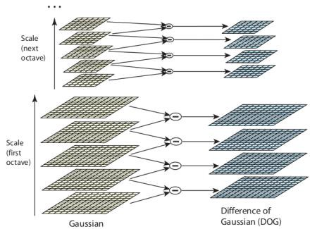
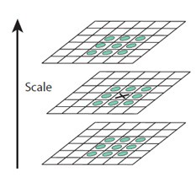

Slide 7
2º Localização de pontos chaves
Remover pontos que não são úteis.
Remover recursos de baixo contraste e usar série de taylor para localização mais precisa dos extremos.

Slide 8
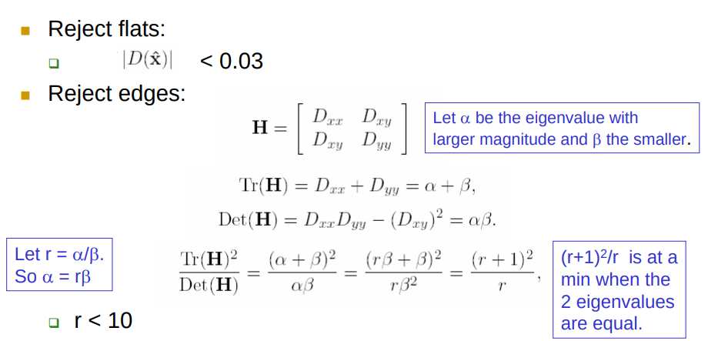

Matriz hessiana 2x2 para calcular curvatura principal e remover arestas

Slide 9
3º Atribuição de orientação
Calcular direção dos pontos ondes e atribuido a um histograma dividido em 26 partes de 360 graus.

Slide 10
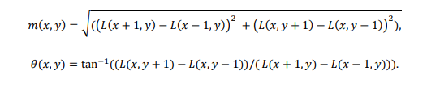
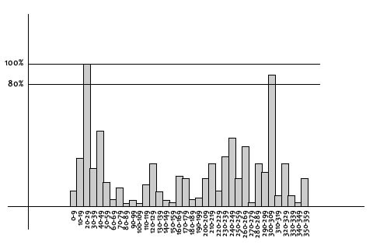
com isso é criado pontos chaves com a mesma localização e escala, mas direções diferentes

Slide 11
4º Descritor de ponto chave
Utiliza espaço em volta da região do ponto de interesse para encontrar valores que descrevem essa região.

Slide 12
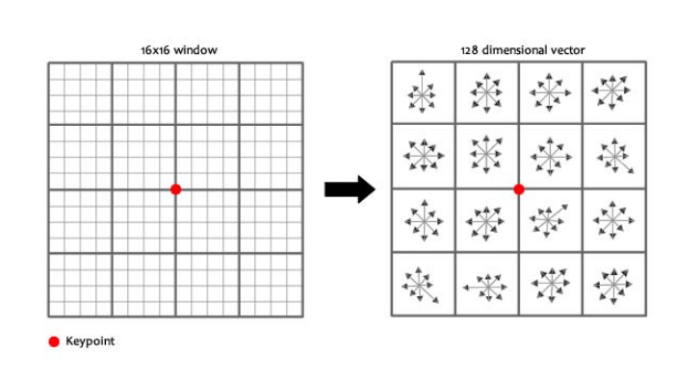

Slide 13
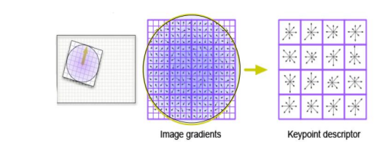

Slide 14
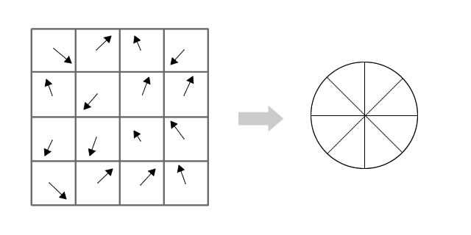

Slide 15
Problemas existentes no vetor de recurso
Dependência de Rotação e Dependência de iluminação

Slide 16
Correspondência de pontos chaves
Os pontos chaves são identificados combinando a identificação de seus vizinhos.

Slide 17
Referências
Tyagi , Deepanshu . Introduction to SIFT( Scale Invariant Feature Transform).Medium . 2019. disponivel em : https://medium.com/data-breach/introduction-to-sift-scale-invariant-feature-transform-65d7f3a72d40
Bessa, Lucas A . RECONSTRUÇÃO ESPARSA EM 3D A PARTIRDE MÚLTIPLAS IMAGENS .http://www.ene.unb.br/adolfo/Monographs/Graduation/TCC2015%20Lucas%20Aragao%20Bessa.pdf

